Slide 1
Catálogo de productos
COME
SOLIDARIDAD

Slide 2
INDICE
Caramelos violeta
A-01 Caja Grande.
A-02 Bolsas 200 Gr.
A-03 Caja pequeña 100 Gr.
Quesos
B-01 Quesos curados de Madrid
B-02 Quesos de Oveja de Madrid
Aceite de carabaña
B-03 Botella plástico 1 L.
B-04 Botella cristal ½ L.
Miel
D-01 Miel de la Abeja Viajera
D-02 Miel ecológica Antonio Simón
D-03 Velas de miel
Mermeladas
D-04Naranja y chocolate, Fresa….
D-05 Higos carmelitianos
D-06 Aceitunas
C-01 Sacos Térmicos
Jabones
C-02 Lote de 6 unidades
C-03 Lote de 12 unidades
Pulseras
C-04 Pulseras de cuero
C-05 Pulseras trenzadas
C-06 Llaveros
C-07 Cordón para gafas

Slide 3
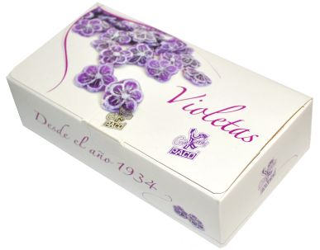
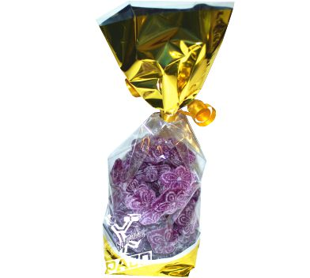
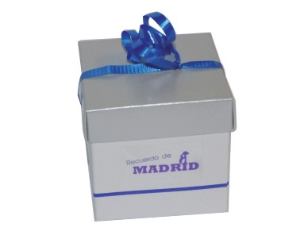
Caramelos violeta Típicos de Madrid
Caja grande 1/4 Kg
Ref: A-01
PVP 3,95 €
Bolsas de 200 Gr.
Ref: A-02
PVP 2,95 €
Caja pequeña 100 Gr.
Ref: A-03
PVP 1,95 €

Slide 4
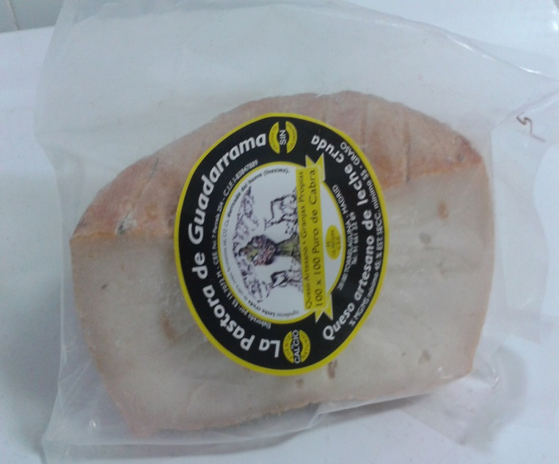
Quesos curados de la Sierra de Guadarrama (Madrid)
Descripción: Queso artesanal 100% de cabra.
Ref: B-01
POV: Cuñas aprox. de ½ kg 8€. (16 € kg.)

Slide 5
Quesos artesanos de la Sierra de Madrid
Cuña 350-400 gr queso de oveja curado de Peña Rubia.
Precio aprox. cuña de 350gr 4,55 €,
El kilo sale 13 €
Ref: B-02

Slide 6
Aceite De Carabaña (Madrid)
Ref. A-04 Botella plástico 1 Litro: 4,50 € und
Ref. A-05 Botella cristal ½ Litro : 5 € und
Aceite de Oliva Virgen Extra obtenido directamente de aceitunas cornicabra y redondilla y solo mediante procedimientos mecánicos.

Slide 7
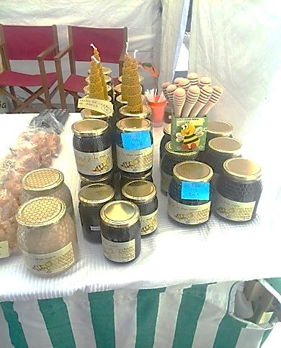
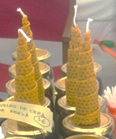
Miel
Descripción : Miel de la abeja viajera.
Ref. D-01
Tarro de ½ kg PVP:5,50 € PVP 9 € 1kg
Descripción: vela de miel.
Ref. D-03
PVP: 1€ und.

Slide 8
Miel Ecológica
Miel ecológica Antonio Simón.
Tipo: castaño, brezo y roble
PVP: tarro 250 gr. 2,70 €
Multifloral: PVP tarro 250 gr. 2,42 €
Ref: D-02

Slide 9
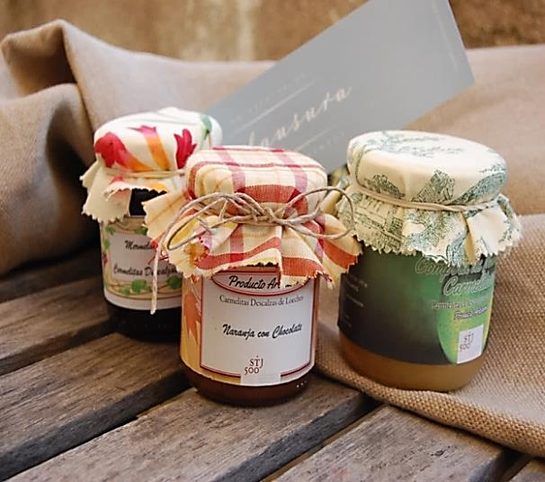
Mermeladas
Sabores disponibles según temporada :
Calabaza
Ciruela
Ciruela con chocolate
Fresa
Fresa con chocolate
Naranja
Naranja con chocolate
Higo
Higo con chocolate….
PVP: tarro 280 gr 3,30 €
Ref. D-04
Mermeladas artesanas elaboradas por las monjas Carmelitas Descalzas de Loeches (Madrid)

Slide 10
Higos Carmelitanos
Tarro higos artesanos elaborados por Carmelitas Descalzas de Loeches
Ref. D-05
PVP. 5,50 € und.

Slide 11
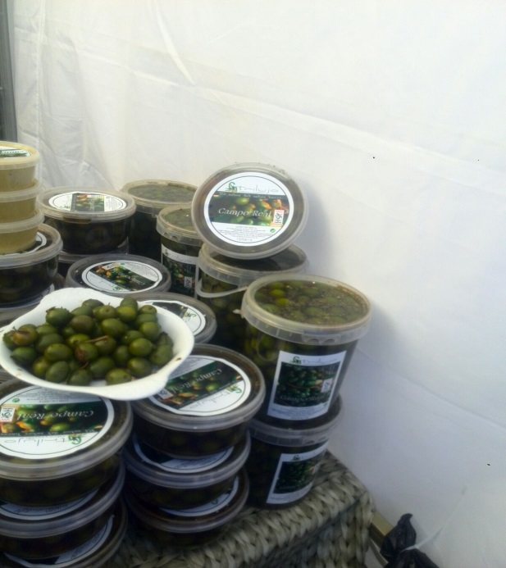
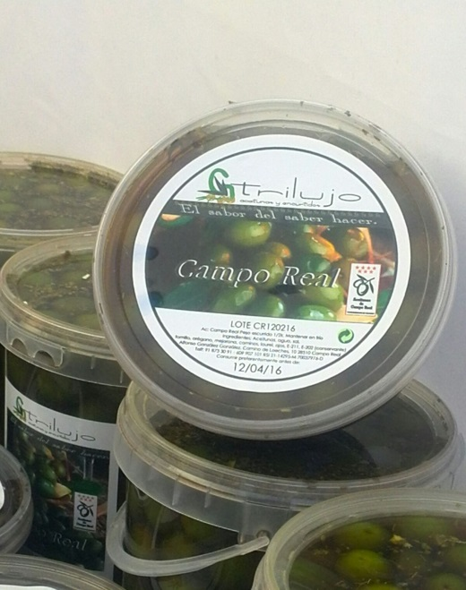
Aceitunas de Campo Real (Madrid)
PVP ½ Kg 3,50 €
Ref: A-06

Slide 12
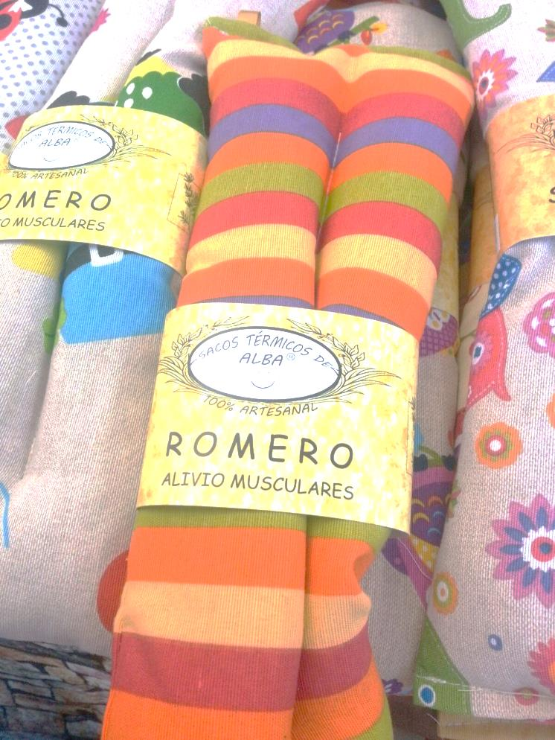
Sacos Térmicos
Descripción: sacos térmicos de Alba 100% artesanal .
Propiedades:
En caliente para molestias de cervicales, lumbares, cólicos , dolores musculares, tirones...
En frío torceduras, golpes , migrañas, inflamaciones, dolor de cabeza…
Ref. C-01
PVP: 8 € saco, a partir de 20 unid. 3 €/und.

Slide 13
Artículos de la Fundación nuestra Señora del Camino
Es una Fundación dedicada a atender a personas con discapacidad y a proporcionarles una experiencia laboral mediante la fabricación de productos artesanales.

Slide 14
Jabones de Corazón
Jabones pequeños en forma de corazón, hechos artesanalmente.
Ref. C-02 Lote de 6 unidades a 1,50 €
Ref. C-03 Lote de 12 unidades a 2,00 €

Slide 15
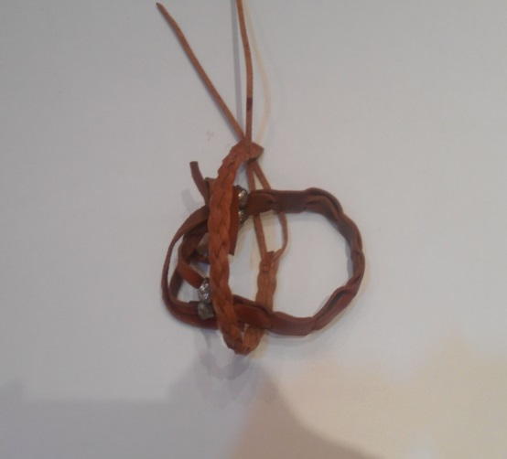
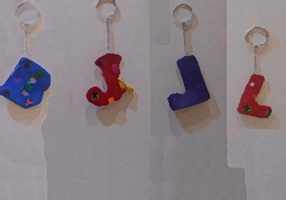
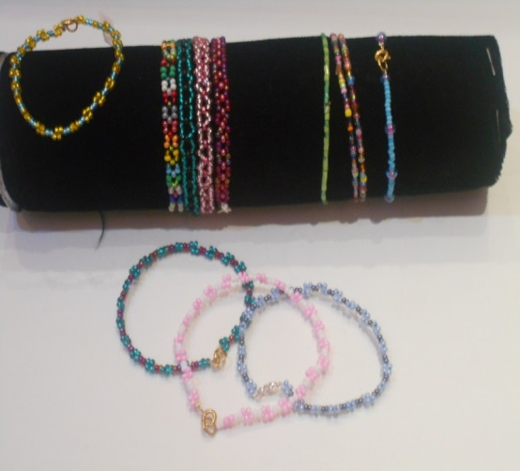
Pulseras y Llaveros
Pulseras trenzadas de cuero hechas artesanalmente
Ref. C-04
PVP 2,50 €
Llaveros de letras hechos artesanalmente
Ref C- 06
PVP 3 € und.
Pulseras cruzadas hechas a mano de muy buena calidad
Ref. C-05
PVP 1,50 €

Slide 16
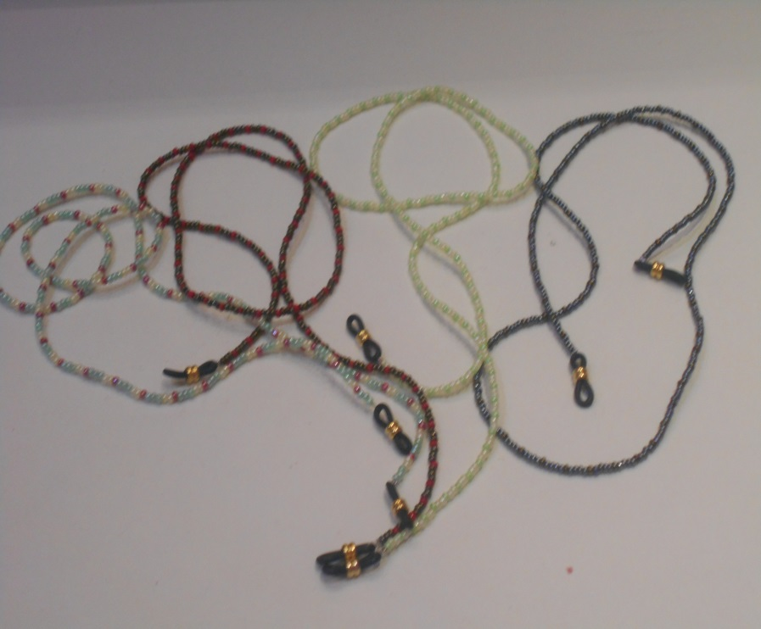
Cordón para gafas
Cordón para gafas hecho artesanalmente
Ref. C-07
PVP: 3,50 €

Slide 17
Esperamos que nuestro catalogo os halla gustado .
Los precios con IVA incluido.
Los portes son por cuenta del comprador.
Para cualquier pedido que os interese, contactar al siguiente correo electrónico: solidaridadcome@gmail.com
Muchas gracias.

